Slide 1


Mass Casualty Management
Learning program
MCM ROLE TRAINING Incident Commander
www.who.int

Slide 2
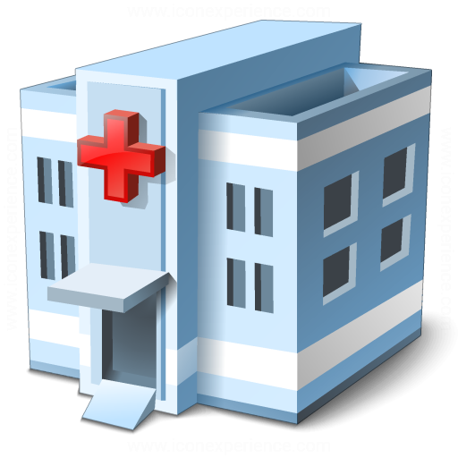
Checking the Agenda
MCM Incident Commander
فرمانده حادثه و تیم فرماندهی (ICT)
وظایف و مسئولیت‌های اصلی:
نظارت بر اجرای کلی طرح
تصمیم‌گیری درباره فعال‌سازی مراحل مختلف طرح
ارتباطات داخلی
ارتباطات خارجی
جلسه جمع‌بندی (Debriefing) و رسیدگی به پیامدهای روانی بر کارکنان
استفاده از چک‌لیست‌ها

Slide 3




Staff Roles
The Incident Command Team
Incident Commander
رئیس واحد اورژانس؟
نفر دومِ ارشد؟
مدیر اورژانس؟
Clinical Lead
Resource Lead
Security Lead

Slide 4
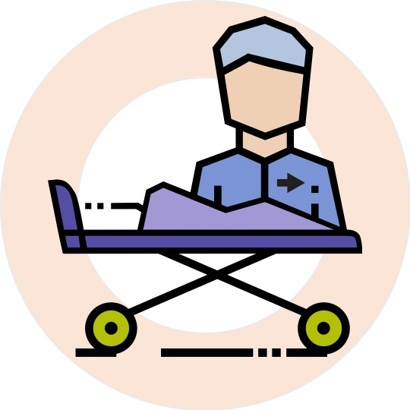








Ensure clear communication channels
Delegate tasks !
Incident Commander
Triage
Clinical Lead
Resource Lead
Security
Green Zone

Slide 5
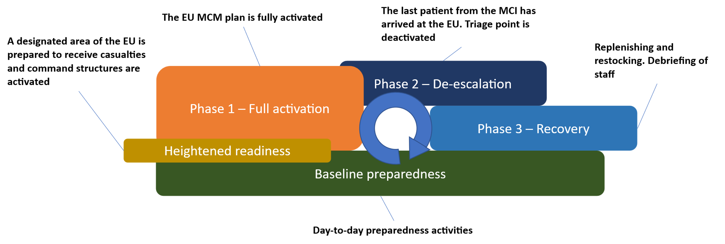
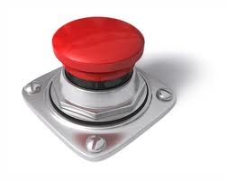
The Incident Commander & the different phases of the plan
The plan addresses the different phases of MCM, and starts with baseline preparedness

Slide 6
What should the Incident Commander do ?
The main tasks
اعلام «حادثه با تلفات جمعی» (MCI) و فعال‌سازی طرح واحد اورژانس (فاز ۱)
نظارت بر اجرای کامل طرح در واحد اورژانس
تضمین برقراری ارتباطات داخلی مؤثر در تمام فازها
تضمین برقراری ارتباطات خارجی تا زمانی که تیم فرماندهی حادثه بیمارستان تشکیل شود
هماهنگی با تمامی بخش‌های بیمارستان برای آماده‌سازی انتقال بیماران از اورژانس
حفظ ارتباط مستمر با مراجع و نهادهای پیش‌بیمارستانی (در صورت وجود) برای پیش‌بینی ورود مصدومان جدید
اعلام کاهش سطح عملیات (De-escalation) پس از پذیرش آخرین بیمار (فاز ۲)
رهبری جلسه جمع‌بندی سریع (Hot Briefing) و سپس جلسه مرور عملیات (Debriefing) با کارکنان کلیدی در پایان وضعیت اضطراری (فاز ۳)

Slide 7
Internal communications
And backup communication systems!
Incident Commander
Operating Room
Hospital Incident Command Team
Functional capacity
ICU
Availability & Planning
Prepare & Standby
Lab
Imaging
Morgue
Wards

Slide 8
External communications
And backup communication systems!
Incident Commander
Other Hospitals
Functional capacity
Pre Hospital
Functional capacity
Families
Media
Information about ongoing situation &
Alert messages to the population
Information about patient status

Slide 9






External communications
Media communication packages
Incident Commander
توسعه چند الگو (تمپلیت) برای پیام‌های رسانه‌های اجتماعی و بیانیه‌های مطبوعاتی را در نظر بگیرید.
تغذیه اطلاعاتی رسانه‌ها مهم است، اما آگاه نگه‌داشتن جمعیت نیز اهمیت دارد.
این کار باید با تیم ارتباطات بیمارستان هماهنگ شود.
Media
Information about ongoing situation &
Alert messages to the population
از حساب‌های شخصی خود در شبکه‌های اجتماعی برای انتشار تصاویر یا هرگونه اطلاعات دیگر درباره رویداد استفاده نکنید.

Slide 10
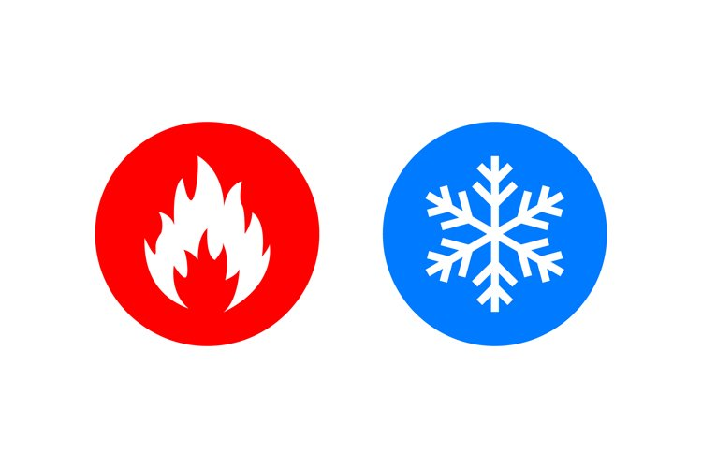
Debriefing
Hot and cold
Incident Commander
Days / Weeks
Minutes / Hours
Team
Process
System
Clinical management
Technical skills
Teamwork
Resources
Benefit the next set of patients in a similar situation
What went well ? What did not go well ?
What needs to change to improve care ?

Slide 11
Debriefing
Hot and cold
Incident Commander
Days / Weeks
Minutes / Hours
Individual
Team
Process
System
Clinical management
Technical skills
Teamwork
Resources
Benefit the next set of patients in a similar situation
چه چیزهایی خوب پیش رفت؟
چه چیزهایی خوب پیش نرفت؟
برای بهبود کیفیت مراقبت، چه تغییراتی لازم است؟

Slide 12
The Psychological Impact on Staff
Incident Commander
Days / Weeks
Minutes / Hours
افرادی از کارکنان را که ممکن است پس از حادثه نیاز به حمایت روان‌شناختی داشته باشند شناسایی کنید.
استفاده از سیستم «همیار یا پشتیبانی همتایان» (Buddying / Peer Support) ثابت کرده که تأثیر مثبت دارد.
ارائه حمایت روان‌شناختی و شناسایی کارکنانی که ممکن است در آینده به حمایت روان‌اجتماعی نیاز داشته باشند باید یک اقدام اجباری در نظر گرفته شود، و این موضوع باید از سوی مرکز درمانی پشتیبانی شود.

Slide 13


What should the Incident Commander do ?
About using checklists in emergency situations…

Slide 14
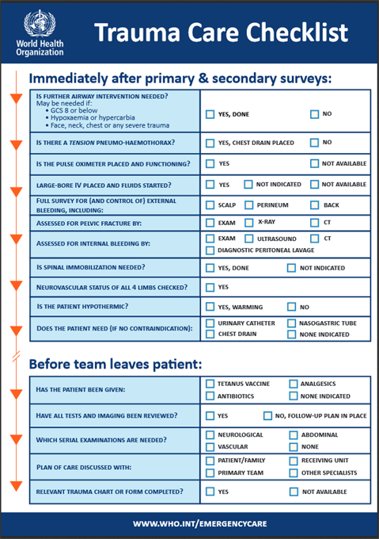
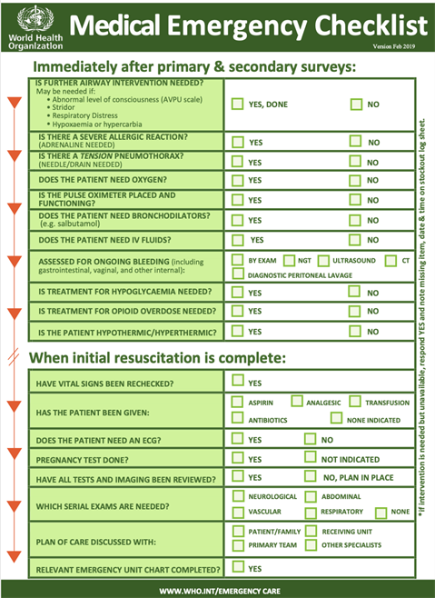
What should the Incident Commander do ?
Checklists are already used in medicine

Slide 15
What should the Incident Commander do ?
Ensures overall plan activation
Step-by-Step
CONFIRMATION
Quick
ACTIVATION

Slide 16
Decision making
این موقعیت‌هایی را که نیاز به مداخله فرمانده حادثه دارند، تحلیل کنید.
راه‌حل‌ها را مطرح و پیشنهاد کنید.
زمان حیاتی است، بنابراین باید سریع تصمیم بگیرید.

Slide 17

Decision making
1 min
1
!
به‌دلیل نزدیک بودن انتخابات، خبرنگار تلویزیون اعلام می‌کند که تا چند ساعت دیگر یک تجمع گسترده در نزدیکی بیمارستان شما برگزار خواهد شد. نیروهای پلیس در حالت آماده‌باش هستند.
WHAT DO YOU DO ?

Slide 18
Decision making
1 min
2
!
بیماران حاضر در سالن انتظار که جراحات خفیف دارند، گزارش می‌دهند که نیروهای امنیتی در حال حاضر به سوی صدها معترض یورش می‌برند و از گاز اشک‌آور و شاید حتی گلوله استفاده می‌کنند (؟!).
WHAT DO YOU DO ?

Slide 19
Decision making
1 min
3
!
انفجار یک بمبِ بزرگ شنیده شد. احتمالاً در بازار نزدیک رخ داده است. طی چند دقیقه، ده‌ها مجروح ممکن است به‌سرعت به بخش اورژانس شما هجوم بیاورند.
WHAT DO YOU DO ?

Slide 20
Decision making
1 min
4
!
به‌دلیل وقوع انفجار بمب، شما فقط ۱۰ دقیقه قبل پلن مدیریت بحران بخش اورژانس(EU MCM) را فعال کرده‌اید.
خبرگزاری‌های محلی با تلفن شخصی شما تماس می‌گیرند و درخواست اطلاعات درباره تعداد و نوع مصدومان دارند.
WHAT DO YOU DO ?

Slide 21
Decision making
1 min
5
!
«طرح مدیریت بحران اورژانس فعال شده است. بخش اورژانس مملو از مجروحان است. خانواده‌هایی که پشت درهای اورژانس متوقف شده‌اند، از بیمارستان درخواست اطلاعات درباره بستگان خود دارند. آن‌ها به‌تدریج پرخاشگر و خشن می‌شوند.»
WHAT DO YOU DO ?

Slide 22
Decision making
1 min
6
!
«طرح مدیریت حوادث (MCM) فعال شده است. پنج بیمار بحرانی در اتاق عمل منتظر جراحی هستند، اما تنها جراح موجود در حال حاضر مشغول انجام یک عمل فتق روی تنها تخت عمل قابل استفاده است، و این جراحی را تازه تحت بی‌حسی ناحیه‌ای شروع کرده است.»
WHAT DO YOU DO ?

Slide 23
Decision making
1 min
7
!
«برنامه مدیریت حوادث چندمصدو‌می (MCM) شما فعال شده است. تخت‌های بخش اورژانس کاملاً پر شده‌اند. در همین لحظه شهردار شهر با شما تماس می‌گیرد؛ او می‌خواهد همین الآن برای دریافت گزارش وضعیت و یک بازدید میدانی از بخش‌ها به بیمارستان بیاید، آن هم همراه با تیم‌های تلویزیونی.»
WHAT DO YOU DO ?

Slide 24
Decision making
1 min
8
!
«مسئول تدارکات به شما اطلاع داده است که بخش اورژانس تمام بانداژها و گاز استریل را مصرف کرده و موجودی تمام شده است. همچنین کپسول‌های اکسیژن نیز رو به اتمام هستند.»
WHAT DO YOU DO ?

Slide 25
Decision making
1 min
9
!
پزشکان و پرستاران در حال رسیدگی به بیماران بحرانی هستند و چند جسد داخل بخش اورژانس روی برانکاردها رها شده‌اند.
WHAT DO YOU DO ?

Slide 26
Decision making
1 min
10
!
«برنامه مدیریت بحرانMCM) ) فعال شده است. هنگام عبور از بخش اورژانس متوجه می‌شوید چند مصدوم حادثه‌ی جمعی در انتظار انجام رادیولوژی و دریافت نتایج آزمایش‌ها هستند. بخش رادیولوژی بیش از حد شلوغ شده است. احتمال دارد گرفتن عکس رادیولوژی اندام‌های تحتانی بیش از یک ساعت طول بکشد.»
WHAT DO YOU DO ?

Slide 27
Incident Commander
?
مسئولیت‌های اصلی فرمانده حادثه چیست؟
چالش‌های اصلی این نقش کدام‌اند؟
چه مهارت‌هایی از فردی که این نقش را برعهده می‌گیرد، انتظار می‌رود؟
Discussion & Critical Thinking

Slide 28
Checking the Agenda
MCM Incident Commander
فرمانده حادثه و تیم فرماندهی حادثه (ICT)
نقش‌ها و مسئولیت‌های اصلی
نظارت بر اجرای کلی برنامه
تصمیم‌گیری در مورد فعال‌سازی مراحل مختلف برنامه
ارتباطات داخلی
ارتباطات بیرونی
ارزیابی پس از عملیات (Debriefing) و رسیدگی به اثرات روانی وارد بر کارکنان
استفاده از چک ‌لیست‌ها

